Slide 1



ĐẠO ĐỨC 5 - TUẦN 12
Kính già, yêu trẻ (T2)

Slide 2
Khởi động
Những hành động, việc làm nào sau đâythể hiện tình cảm kính già, yêu trẻ?
Đ
a) Chào hỏi, xưng hô lễ phép với người lớn tuổi.
Đ
b) Dùng hai tay khi đưa vật gì đó cho người già.
c) Đọc truyện cho em nhỏ nghe.
Đ
d) Quát nạt em bé.
S

Slide 3
+ Tại sao chúng ta cần phải kính trọng người già và yêu quý các em nhỏ?
Người già và trẻ em là những người cần được quan tâm, giúp đỡ ở mọi nơi, mọi lúc. Kính già, yêu trẻ là truyền thống tốt đẹp của dân tộc ta.
Yêu trẻ, trẻ đến nhà;
Kính già, già để tuổi cho.
Tục ngữ

Slide 4
YÊU CẦU CẦN ĐẠT:
+ HS biết vì sao cần phải kính trọng, lễ phép với người già, yêu thương, nhường nhịn em nhỏ. Nêu được những hành vi, việc làm phù hợp với lứa tuổi thể hiện sự kính trọng người già, yêu thương em nhỏ.
- Có thái độ và hành vi thể hiện sự kính trọng, lễ phép với người già, nhường nhịn em nhỏ.
- Biết nhắc nhở bạn bè thực hiện kính trọng người già, yêu thương, nhường nhịn em nhỏ.
+ Năng lực tự học, năng lực giải quyết vấn đề và sáng tạo, năng lực thẩm mĩ, năng lực giao tiếp, năng lực hợp tác
+ Phẩm chất nhân ái, trách nhiệm.

Slide 5
Hoạt động 1: Xử lí tình huống.
Em sẽ làm gì trong các tình huống sau:
a. Trên đường đi học, thấy một em bé đi lạc, đang khóc tìm mẹ.
b. Thấy hai em nhỏ đánh nhau để tranh giành đồ chơi.
c. Đang chơi cùng các bạn thì có một cụ già đến hỏi đường.

Slide 6
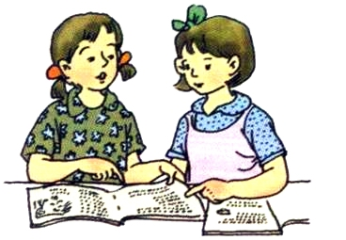
Hoạt động 1: Xử lí tình huống.
Em sẽ làm gì trong các tình huống sau:
a. Trên đường đi học, thấy một em bé đi lạc, đang khóc tìm mẹ.
b. Thấy hai em nhỏ đánh nhau để tranh giành đồ chơi.
c. Đang chơi cùng các bạn thì có một cụ già đến hỏi đường
Xử lí tình huống
đóng vai

Slide 7
Hoạt động 1: Xử lí tình huống.
Em sẽ làm gì trong các tình huống sau:
a. Trên đường đi học, thấy một em bé đi lạc, đang khóc tìm mẹ.

Slide 8
Hoạt động 1: Xử lí tình huống.
Em sẽ làm gì trong các tình huống sau:
b. Thấy hai em nhỏ đánh nhau để tranh giành đồ chơi.

Slide 9
Hoạt động 1: Xử lí tình huống.
Em sẽ làm gì trong các tình huống sau:
c. Đang chơi cùng các bạn thì có một cụ già đến hỏi đường.

Slide 10
Hoạt động 2: Hiểu biết của em
+ Trong những ngày dưới đây, ngày nào dành riêng cho trẻ em? Ngày nào dành riêng cho người cao tuổi?
T
G
a) Ngày 1 tháng 6
T
G
b) Ngày 20 tháng 11.
c) Ngày 1 tháng 10
G
d) Ngày 22 tháng 12
G

Slide 11
Hoạt động 2: Hiểu biết của em
Trong những tổ chức dưới đây, tổ chức nào dành riêng cho trẻ em? Tổ chức nào dành riêng cho người cao tuổi?
T
G
a) Đội Thiếu niên Tiền phong Hồ Chí Minh
T
G
b) Hội người cao tuổi
T
c) Sao nhi đồng
d) Hội Cựu chiến binh
G

Slide 12
Hoạt động 3:
Tìm hiểu về truyền thống “Kính già, yêu trẻ” của địa phương, của dân tộc ta.
Báo cáo kết quả
sưu tầm

Slide 13
Hoạt Động 3: Truyền thống “Kính già, yêu trẻ” của địa phương, của dân tộc ta.
- Người già luôn được chào hỏi, được mời ngồi ở chỗ trang trọng.
Con cháu luôn quan tâm chăm sóc, thăm hỏi, tặng quà cho ông bà, cha mẹ.
Tổ chức lễ thượng thọ cho ông bà, cha mẹ.
- Trẻ em thường được mừng tuổi, được tặng quà mỗi dịp lễ, Tết.

Slide 14
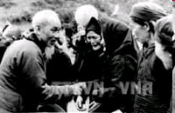
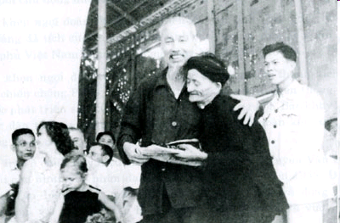
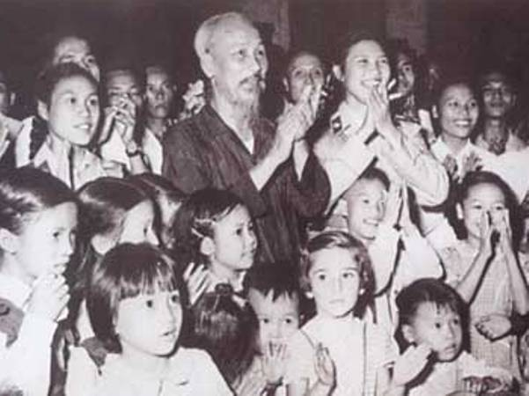
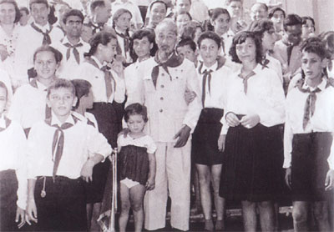
BÁC HỒ LUÔN QUAN TÂM TỚI CÁC CHÁU THIẾU NHI VÀ CÁC CỤ GIÀ

Slide 15
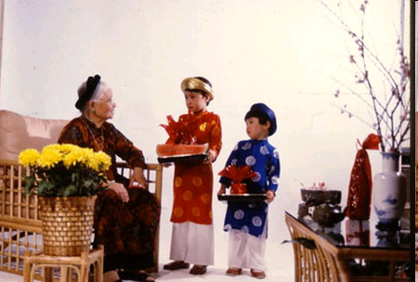
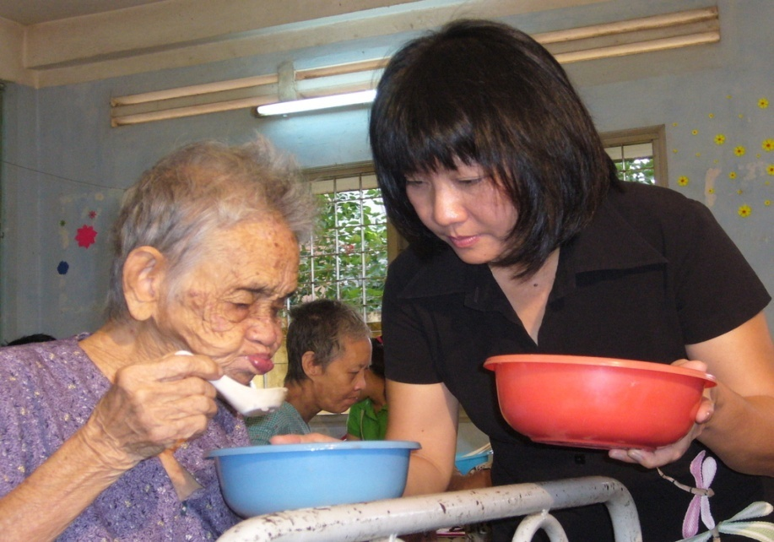
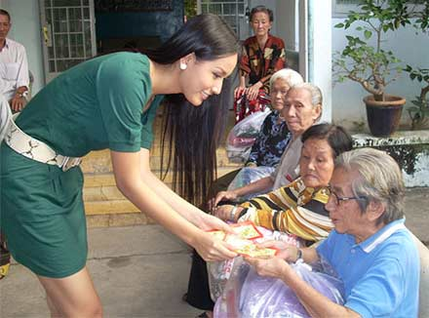
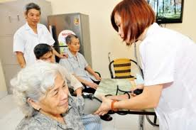
TÌNH CẢM ĐỐI VỚI NGƯỜI GIÀ

Slide 16
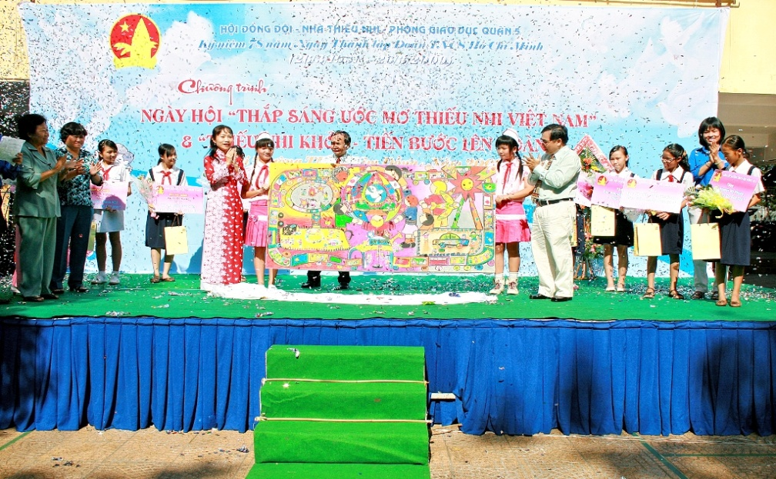
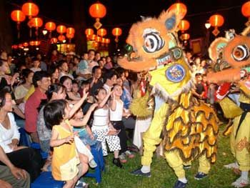

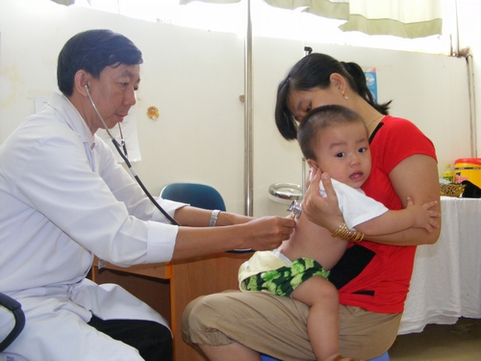
HOẠT ĐỘNG DÀNH CHO TRẺ EM

Slide 17
Liên hệ thực tế:
- Em hãy nêu việc mình đã làm thể hiện tình cảm kính già, yêu trẻ.

Slide 18
Hoạt động nối tiếp:
- Các em về nhà xem lại bài.
Chuẩn bị bài sau:
Tôn trọng phụ nữ

Slide 19







Chúc các em học tốt

